Slide 1
信心的脚步系列 第四讲 回顾人生际遇，看懂神的心意 创37-50
20231124
Allen Tsai

Slide 2
本讲要点
从约瑟的故事认识
人生际遇难料，回顾看见奇妙的爱（创50:20）
神使万事都互相效力，叫爱神的人得益处（罗8:28）
应用
回顾人生际遇，用爱重看自己的故事，看懂神的心意

Slide 3
经文摘录（创50:15-22）
¹⁵ 约瑟的哥哥们见父亲死了，就说：或者约瑟怀恨我们，照着我们从前待他一切的恶足足的报复我们。 ¹⁶ 他们就打发人去见约瑟，说：你父亲未死以先吩咐说： ¹⁷ 你们要对约瑟这样说：从前你哥哥们恶待你，求你饶恕他们的过犯和罪恶。如今求你饶恕你父亲 神之仆人的过犯。他们对约瑟说这话，约瑟就哭了。 ¹⁸ 他的哥哥们又来俯伏在他面前，说：我们是你的仆人。

Slide 4
经文摘录（创50:15-22）
19 约瑟对他们说：不要害怕，我岂能代替 神呢？ 20 从前你们的意思是要害我，但 神的意思原是好的，要保全许多人的性命，成就今日的光景。 21 现在你们不要害怕，我必养活你们和你们的妇人孩子。于是约瑟用亲爱的话安慰他们。 22 约瑟和他父亲的眷属都住在埃及。约瑟活了一百一十岁。

Slide 5
经文摘录
26 况且我们的软弱有圣灵帮助，我们本不晓得当怎样祷告，只是圣灵亲自用说不出来的叹息替我们祷告。 27 鉴察人心的，晓得圣灵的意思，因为圣灵照着神的旨意替圣徒祈求。 28 我们晓得万事都互相效力，叫爱神的人得益处，就是按他旨意被召的人。（罗8:26-28）

Slide 6
回顾人生际遇，看懂神的心意
引言～回顾
第一讲：呼召，异象，使命，行动
第二讲：人的计划，神的引导
第三讲：让你心中的渴望被神引导成全
约瑟的故事的开局（和前三讲不一样的开局）

Slide 7
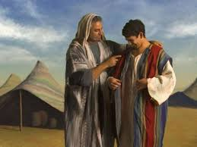
回顾人生际遇，看懂神的心意
（一）人生际遇福祸难料，计划与变化交织
雅各的计划是约瑟继承家业（彩衣是少族长的记号）
神给了蓝图（异梦），但没人看懂
约瑟与哥哥们的纠葛（人的罪恶使故事变色）
神在隐藏中眷顾，存留约瑟生命，让故事往前走
如果你是约瑟，人生这样的开局，你会想什么？

Slide 8
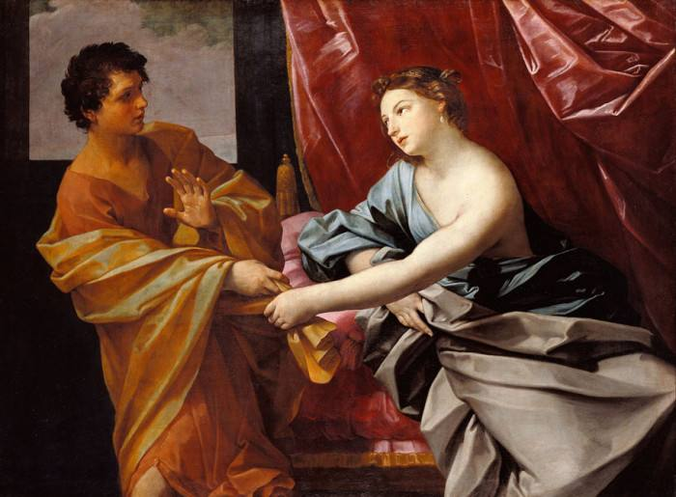
回顾人生际遇，看懂神的心意
（二）努力与机遇并存，义与不义似矛盾
从备受歧视的处境努力上爬，受主人赏赐人生翻转
遭遇职场诱惑（女主人），作對的事卻被诬陷下狱
主人明知约瑟无辜（關在法老的监狱），但无力保他为他伸冤
如果你是约瑟，你会不会觉得人生很倒霉？上帝在哪里？你还会当好人或选择对的事吗？

Slide 9
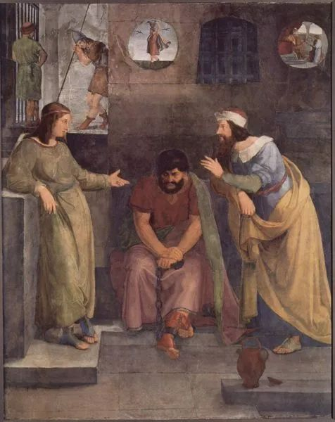
回顾人生际遇，看懂神的心意
（三）人生低谷试炼生命的质量
在监狱的约瑟没有自怨自艾，仍然展现不一样的生命力，关心周围的人
神同在吗？为何还在暗无天日的监牢？
怀才不遇吗？还是你选择消极度日？
如果你是约瑟，你怎么看冤狱的日子？
图片引自https://www.cclifefl.org/View/Article/8333

Slide 10
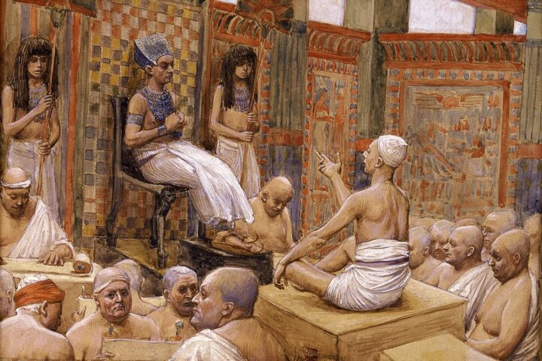
回顾人生际遇，看懂神的心意
（四）人生再次翻转时，神要透过你做什么？
贵人相助？还是上帝在使万事效力？
原生家庭是负债还是资产？
约瑟人生的解释依据（看懂神的心）
如果你是约瑟，你怎么看这一条人生路？
图片引自https://www.bmy.org.hk

Slide 11
回顾人生际遇，看懂神的心意
回应：不要为自己的人生际遇下消极的结论，神总有美善的心意。不需避而不谈罪与伤害，请试着用神的恩典重新解读我们生命的过往～～～会有不一样的看见。
20 从前你们的意思是要害我，但 神的意思原是好的，要保全许多人的性命，成就今日的光景。（创50:20）
28 我们晓得万事都互相效力，叫爱神的人得益处，就是按他旨意被召的人。（罗8:28）

